Slide 1
Презентация на тему: Многофункциональное
Дидактическое пособие:
«Волшебный цветок»
Выполнила: Будылина Ирина Александровна

Slide 2
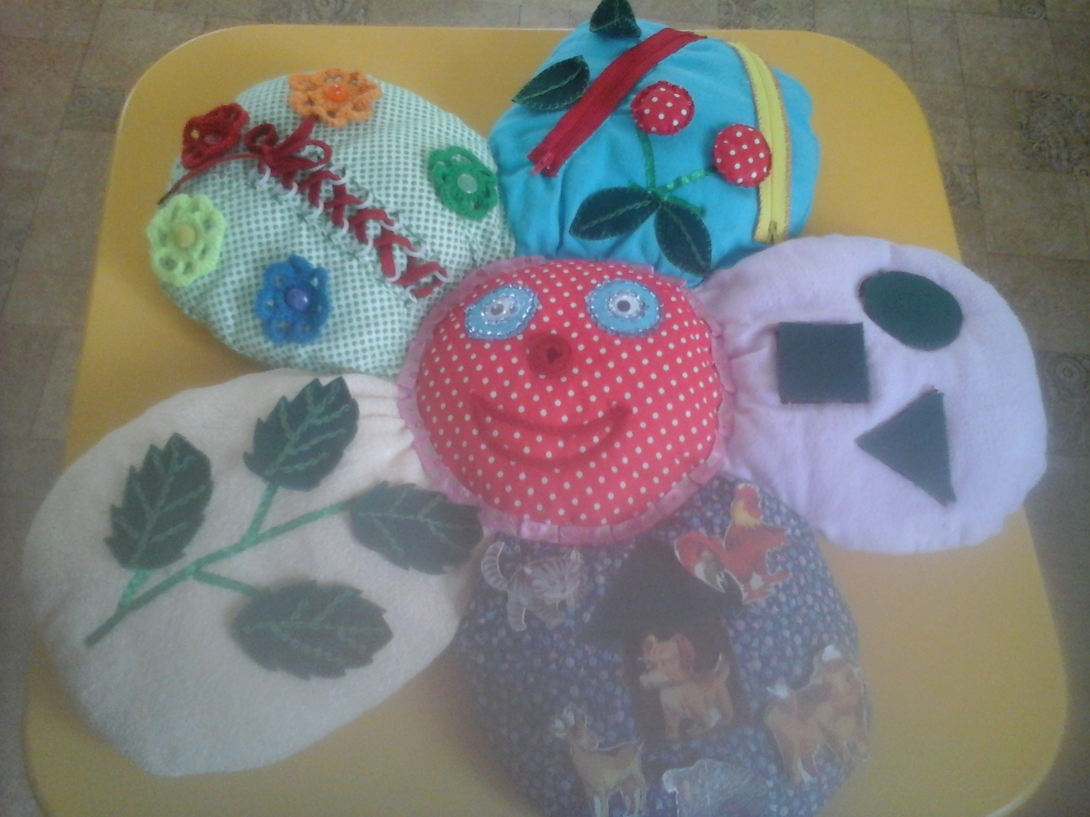
Цель:
Развитие мелкой моторики рук, обогащение и активизация словарного запаса у детей младшего возраста

Slide 3
Интеграция образовательных областей
Познавательное развитие
Речевое развитие
Ознакомление с миром природы
Развитие познавательно-исследовательской деятельности
Формирование словаря
Связная речь
Формирование элементарных математических представлений

Slide 4
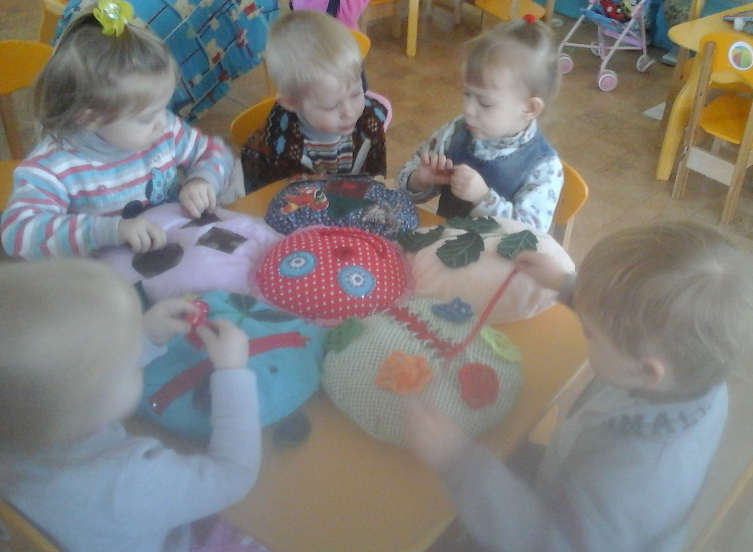
Формы работы с детьми:
Подгрупповая;
Индивидуальная.
Методы и приёмы работы с детьми:
Игровой;
Словесный;
Художественное слово;
Показ.

Slide 5
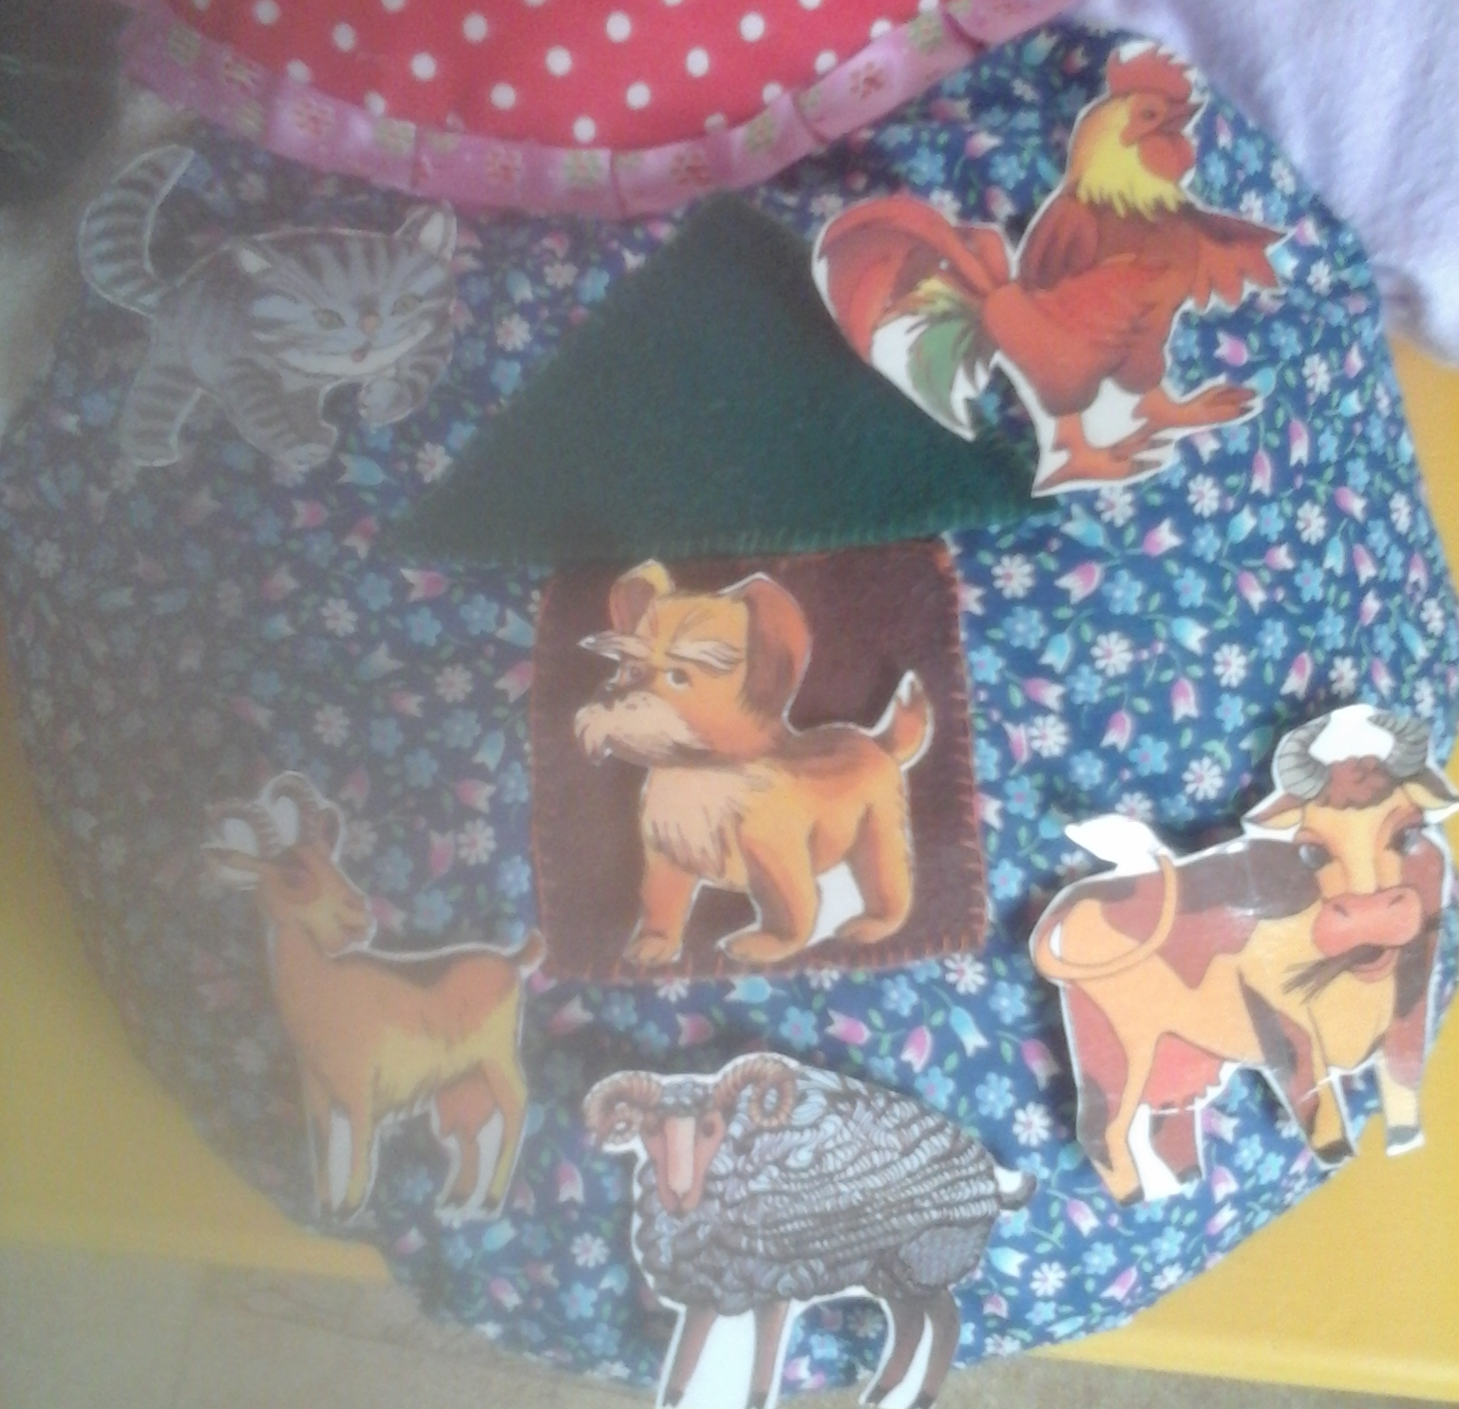
Дидактическая игра: «Кто в домике живёт?»
Задача:
Учить детей узнавать домашних животных и называть их.
Дидактическая игра: «Кого не стало?»
Задача:
Развитие внимания и памяти у детей.
Театрализация: «Теремок».
Задачи:
Обогащение и активизация словарного запаса у детей.

Slide 6
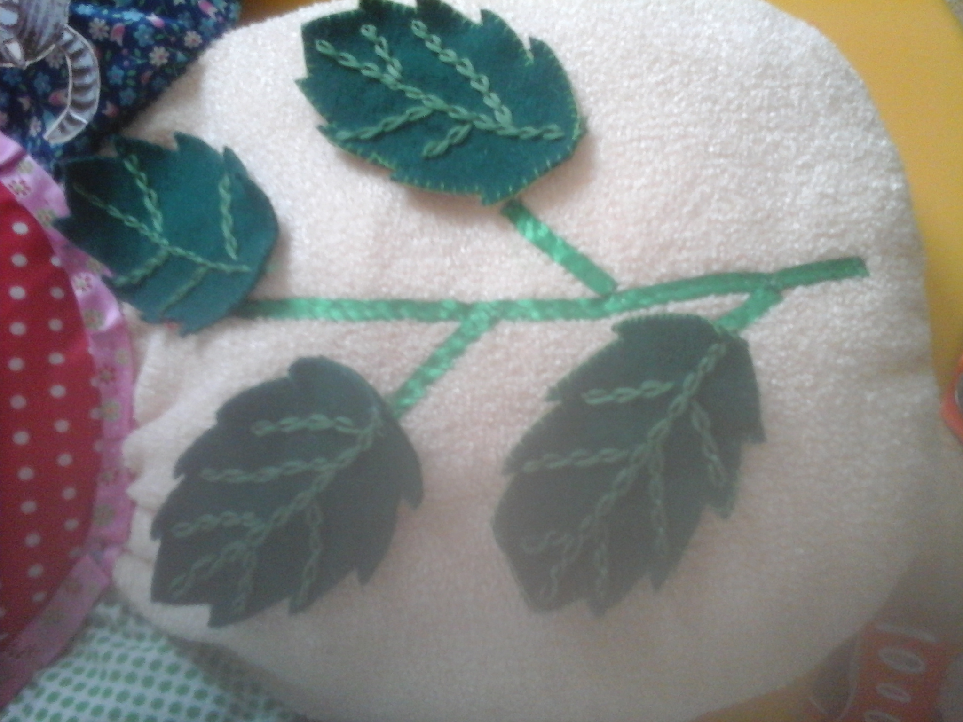
Дидактическая игра:
«На веточке распустились листочки».
Задачи:
Дать детям элементарные представления о строении дерева;
Развивать мелкую моторику рук;
Развивать сенсорное восприятие детей.

Slide 7
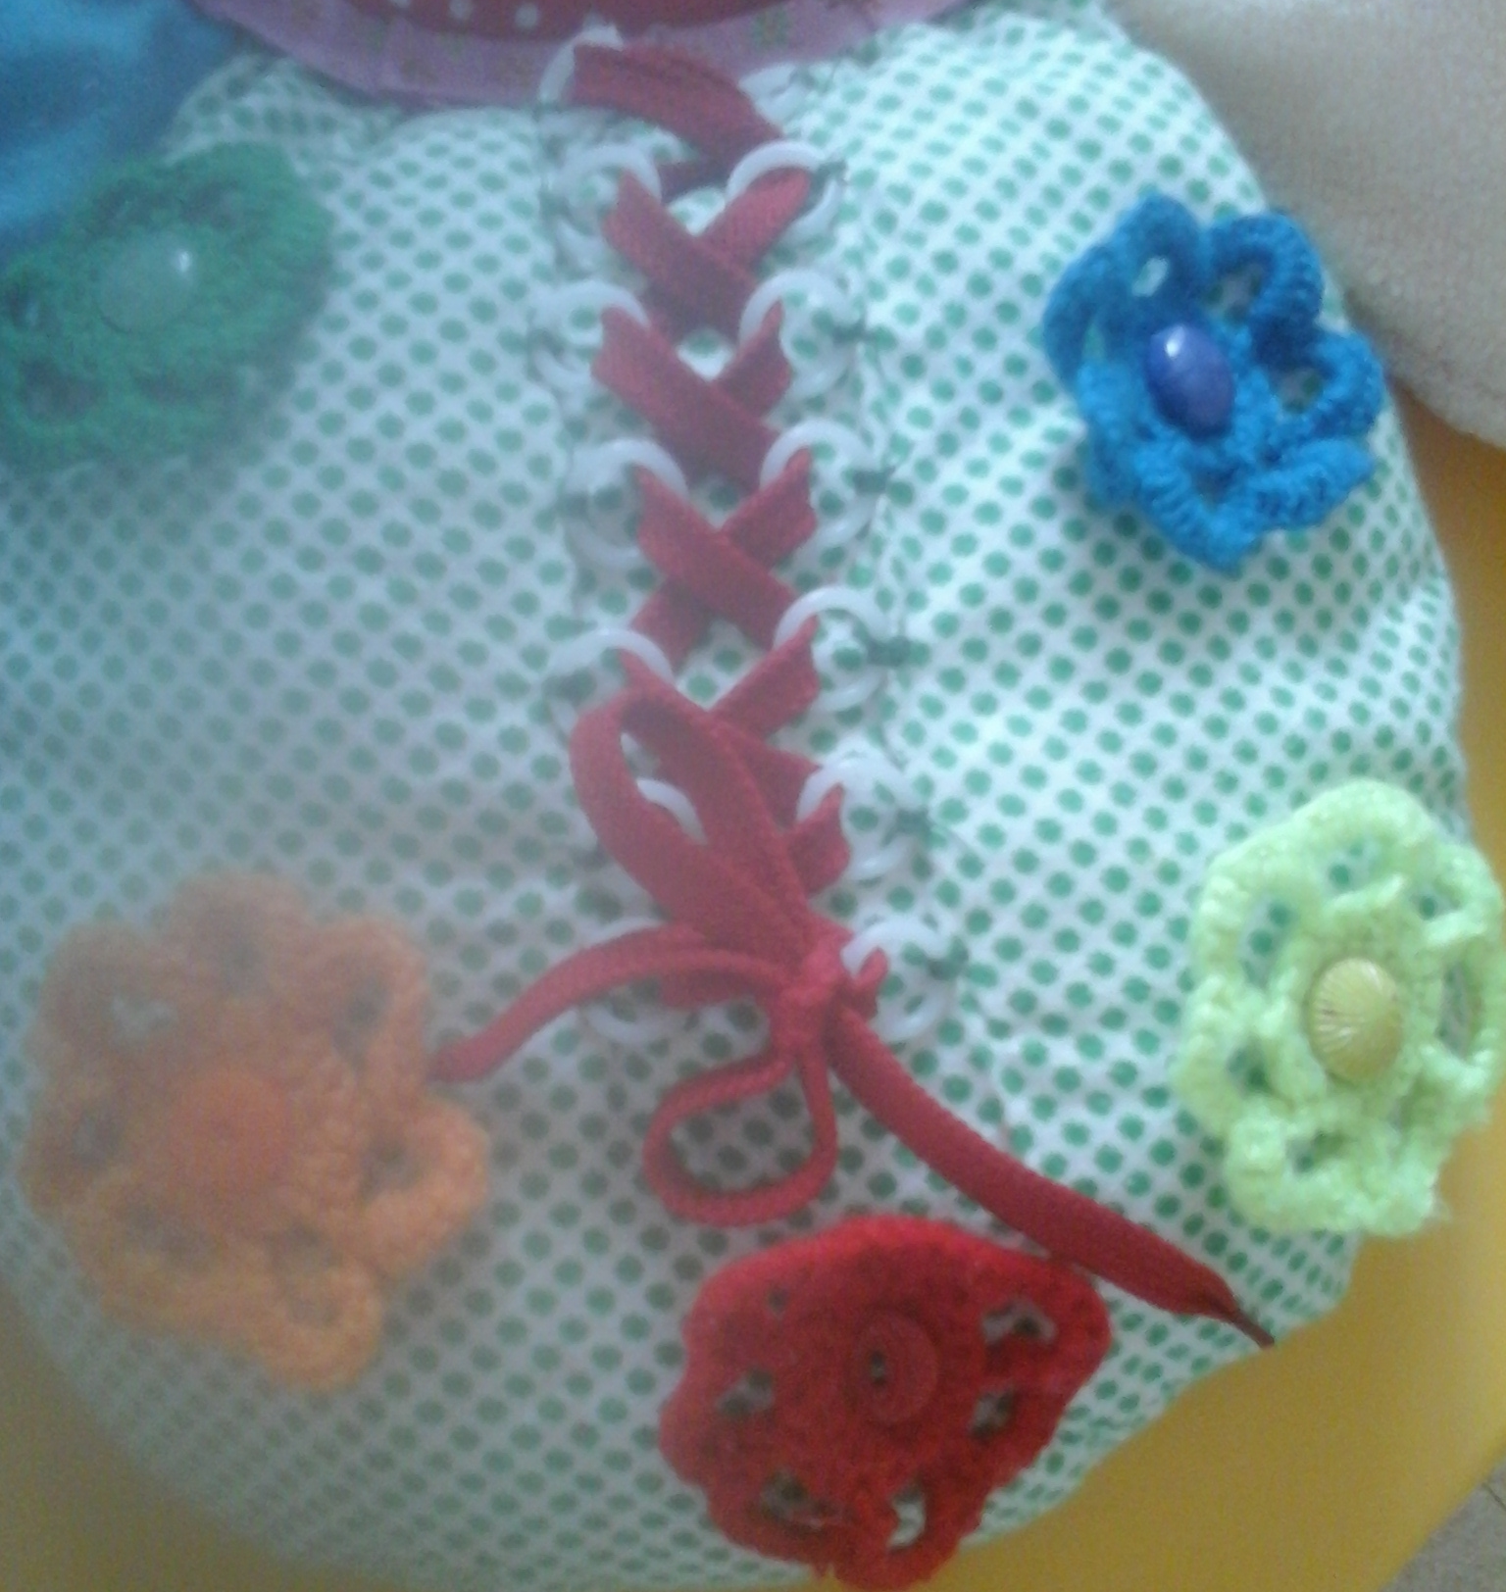
Дидактическая игра: «На полянке выросли цветочки».
Задачи:
Закреплять с детьми основные цвета;
Развивать мелкую моторику рук;
Дидактическая игра:
«Шнуровка».
Задачи:
Развивать мелкую моторику рук.

Slide 8
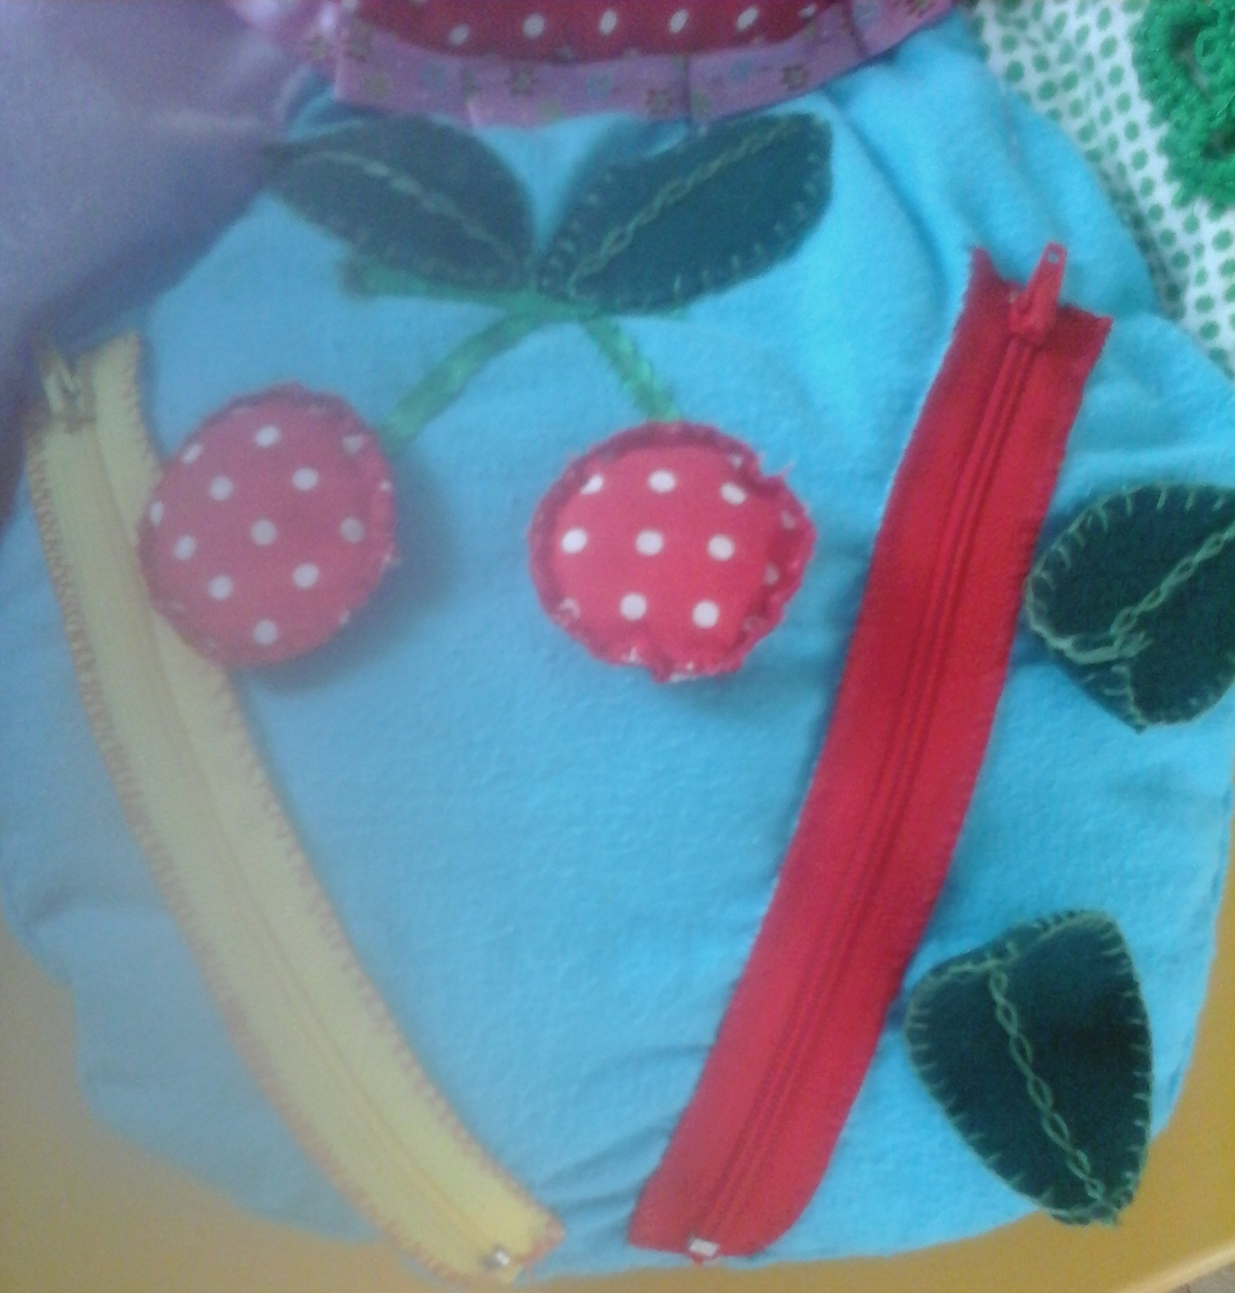
Дидактическая игра: «Собери ягодки и листочки».
Задачи:
Развивать аналитические способности у детей (умение сравнивать, соотносить, группировать по одному из сенсорных признаков: цвет, форма, величина);
Развивать тактильное восприятие детей;
Учить называть цвет, форму предметов, свойство материала, из которого они сделаны ( тёплый-холодный, гладкий-шершавый, мягкий-жёсткий).
Дидактическая игра:
«Цветные замочки».
Задачи:
Развивать мелкую моторику рук;
Закреплять основные цвета: жёлтый и красный.

Slide 9
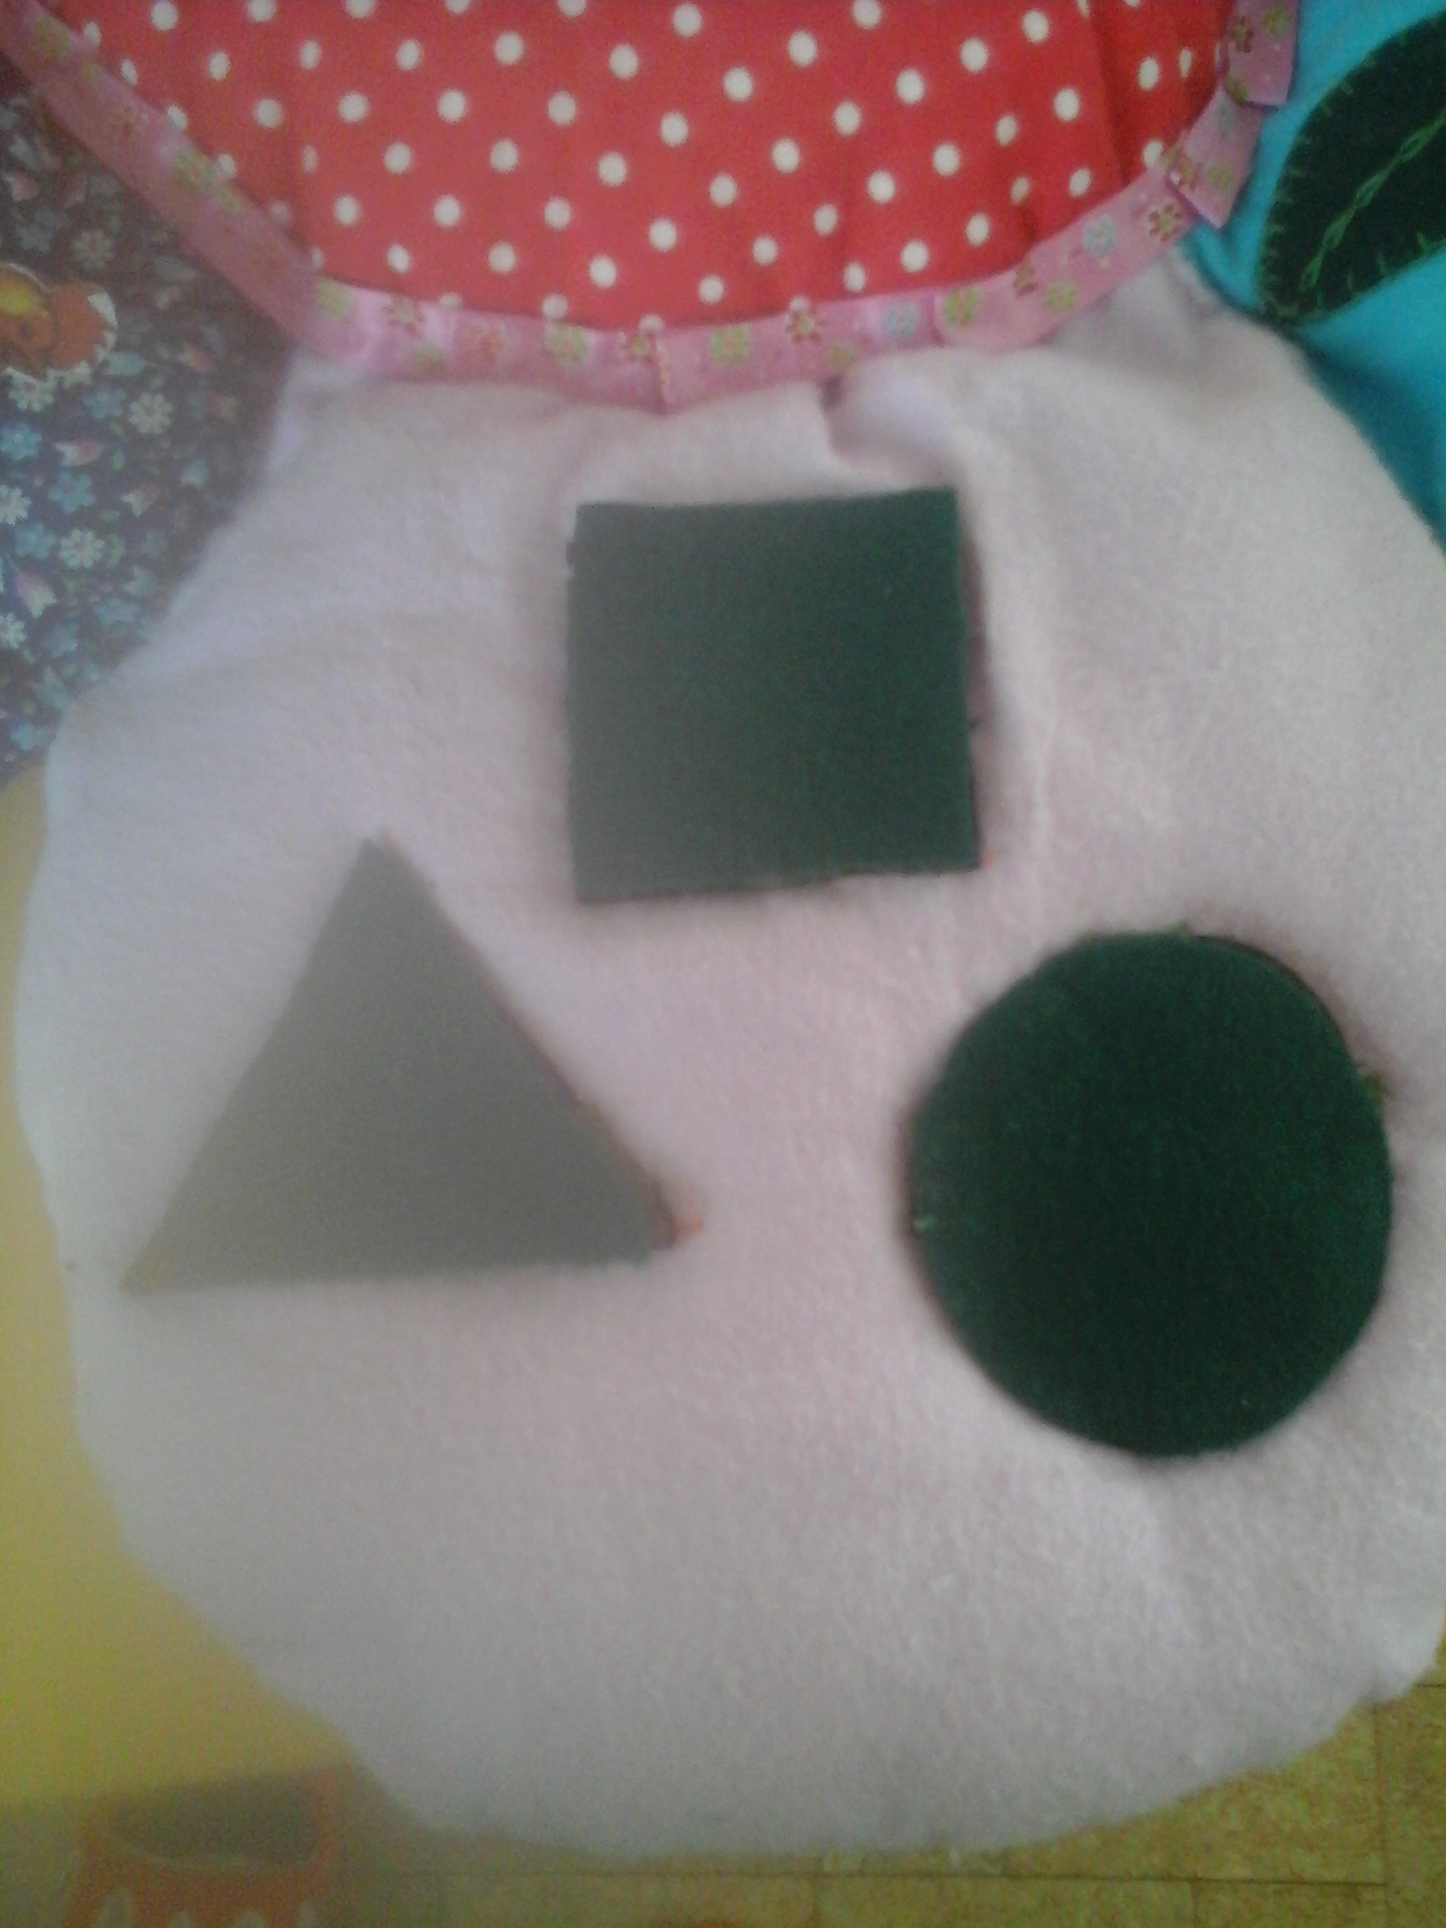
Дидактическая игра:
«Геометрические формы».
Задачи:
Учить различать геометрические формы и называть их.
Развивать тактильное восприятие детей.

Slide 10
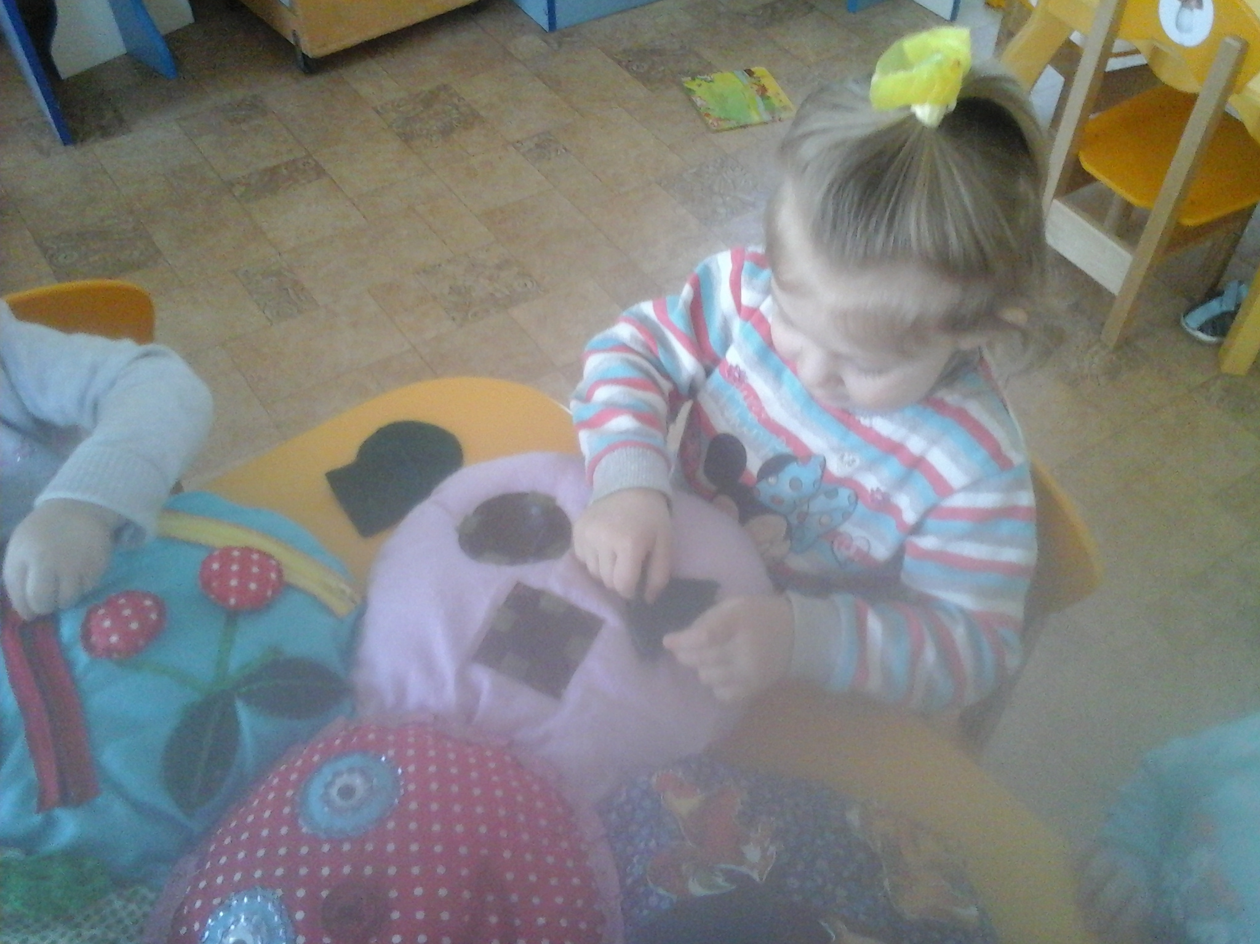
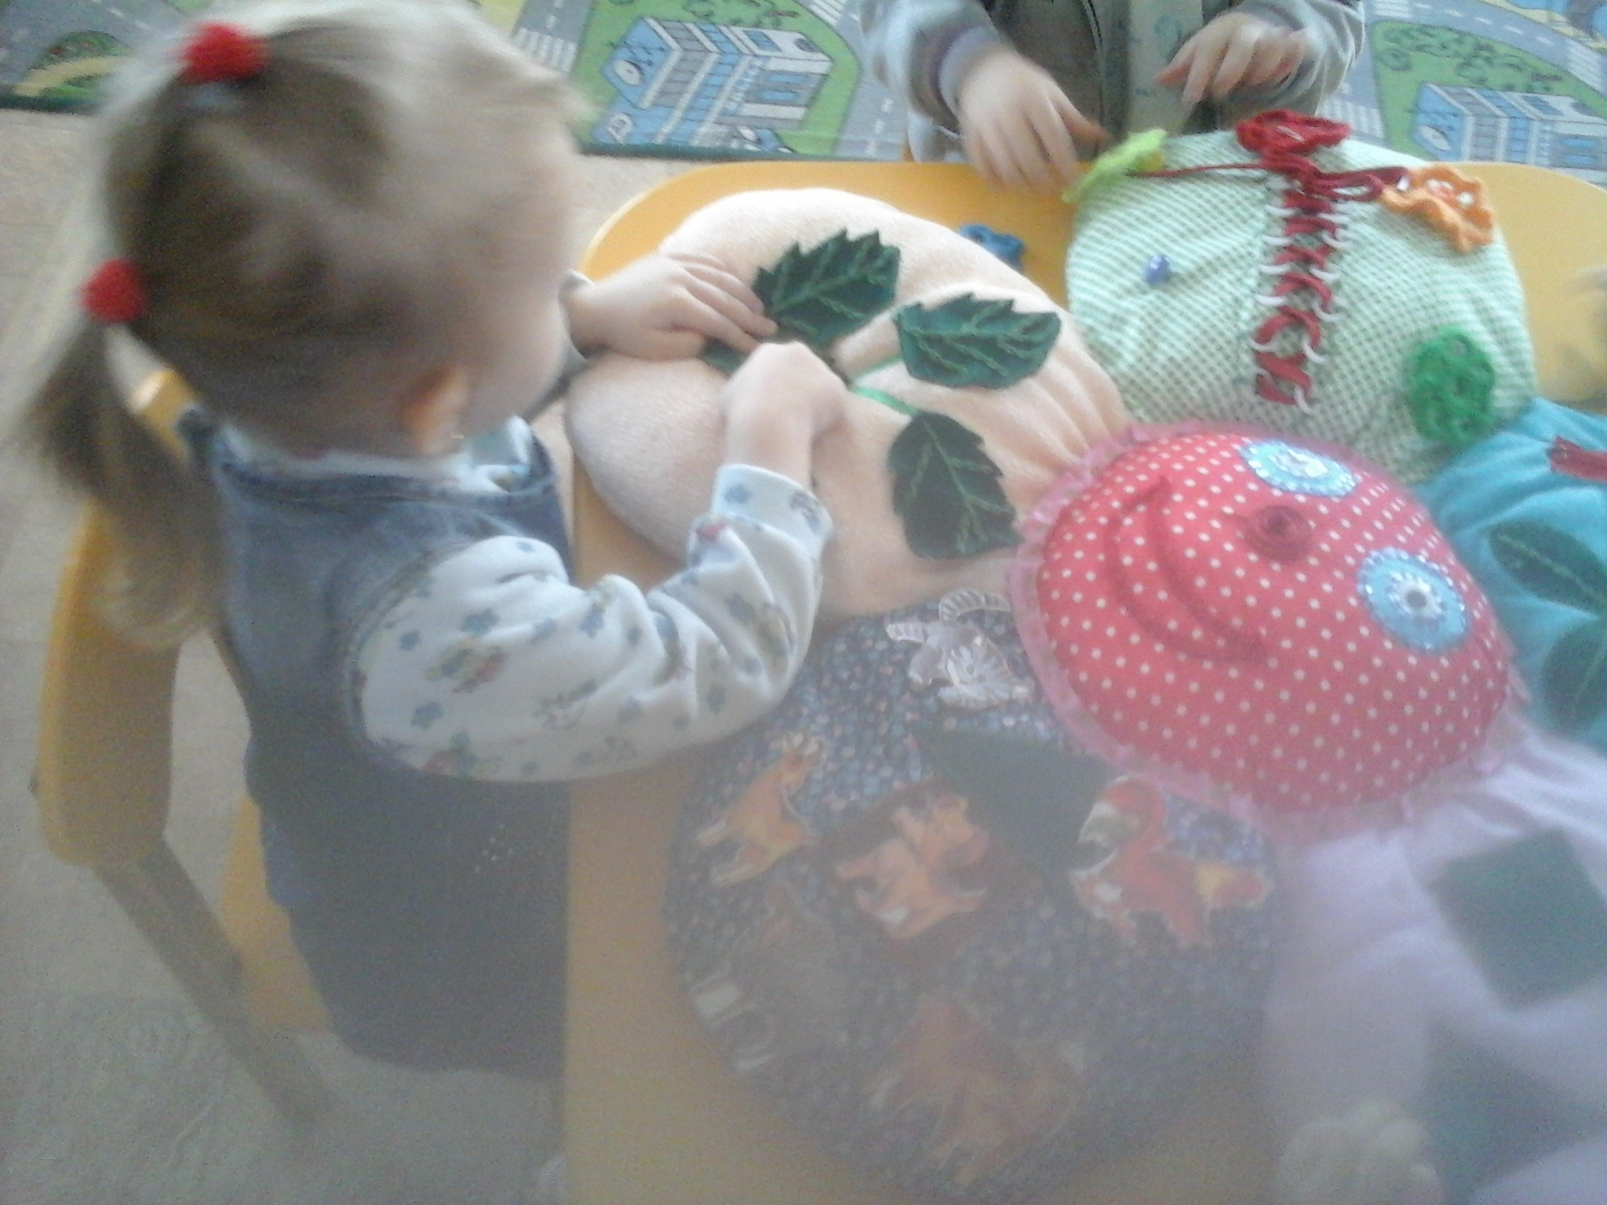

Slide 11
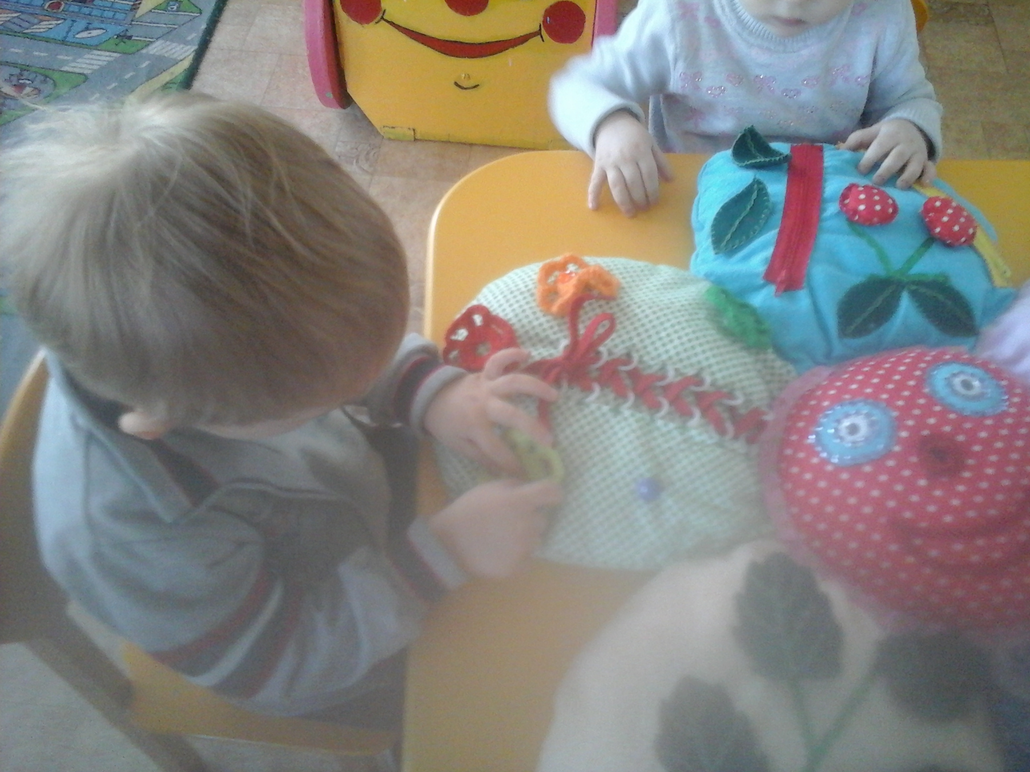
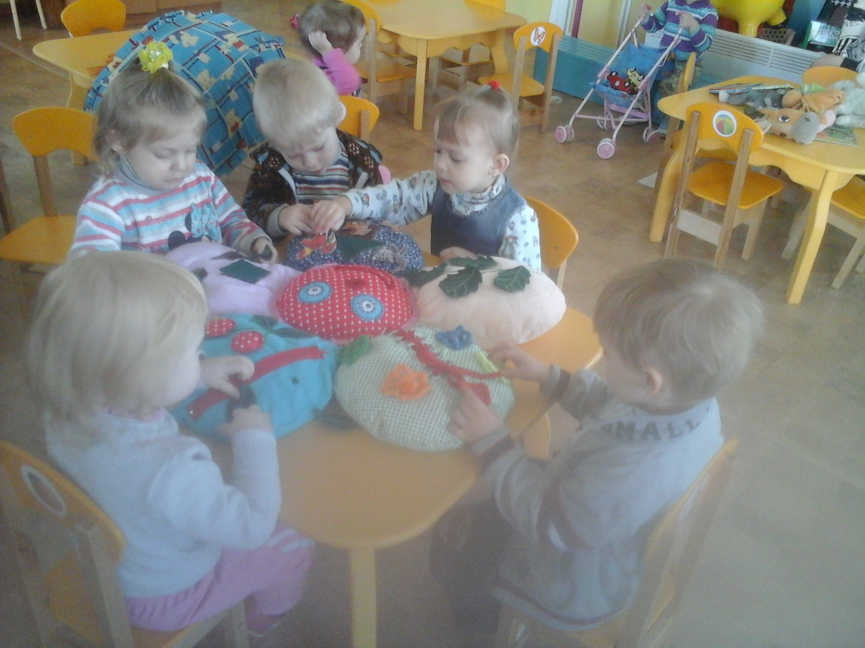

Slide 12
Спасибо за внимание!

